Slide 1
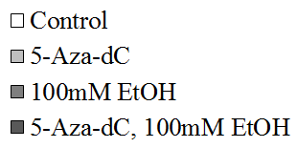
Figure S1
HT-29
SW480
†
†
†
†
†
*
*
†
†
†
†
†
Cell viability
Time (hours)
DLD-1
†
†
*
*
†
†
Cell viability
Time (hours)

